Slide 1
NGỮ VĂN 7

Slide 2
Các loai ghe ở Nam Bộ:ghe bầu ,ghe chài ,ghe cào tôm ghe ngo , ghe hầu

Slide 3
Bài10:văn bản thông tin tiết 124,125,126 đọc hiểu văn bản: Ghe xuồng nam bộ
Tìm hiểu về các loại ghe ở Nam Bộ

Slide 4
Ghe bầu là loại thuyền mà mũi và lái đều nhọn, bụng bầu, độ ngấn nước sâu, nên thuyền có khả năng ra khơi xa. Bánh lái (kiểu lái cối, lái ống, lái âm dương...) đều có cấu tạo là sỏ lái xuyên trực tiếp vào bánh lái, thuyền chạy chủ yếu bằng buồm nên có ba cánh buồm lớn.

Slide 5
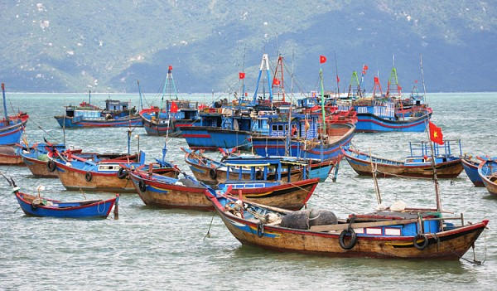
Ghe chài gồm nhiều mảnh gỗ ghép lại, có hai tầng,bên trong thân ghe chia làm hai phần, phần đầu chứa hàng hóa, phần sau cho người đi ghe.Ghe chài còn có phần mui rời phía sau phòng lái dùng để tắm rửa,nấu cơm,dùng cho người đi buôn bán xa,lâu ngày và sống trên nước.

Slide 6
Ghe cào tôm :đầu mũi dài và khá phăng , có bánh lái gập bên hông, dáng nhỏ

Slide 7
Ghe ngo :được làm giống hình con rắn dài khoảng tử 25-30m ,ở giữa chỗ rộng nhất là 1,1m.đầu ghe đượ uốn cong lên như hình đầu rắn , đuôi ghe hay gọi sau lái được uốn cong lên nhưng cao hơn phía đầu . Mỗi ghe phải đảm bảo từ 40-60 người ngồi bơi và chỉ huy . Biểu tượng của ghe ngo , mỗi nơi không giông nhau

Slide 8
Ghe hầu là loại ghe có mũi nhọn ,bụng phình , có tải trọng tương đối lớn , chạy buồm, lướt sóng và đi nhanh, có nhiều chèo

Slide 9
Ghe bầu là một loại thuyền biển truyền thống của cư dân miền duyên hải Trung và Nam Trung Bộ Việt Nam, rất thịnh hành từ thế kỷ XVI đến XIX. Đây là loại thuyền hai đáy, được đóng từ những loại gỗ tốt như kiền kiền, sao, chò, lim, giẻ; mình thuyền có kích thước lớn, độ chìm nước sâu, nên thuyền có khả năng vươn khơi xa

Slide 10
Bài thuyết trình đên đây là hết

Slide 11
* Ghe Nam Bộ
Ghe dùng để vận chuyển hàng hóa thường là những chiếc ghe có kích thước lớn, sức chở nặng, đi được đường dài.
Phân loại | Đặc điểm
Ghe bầu | - Là loại ghe lớn nhất, mũi và lái nhọn, bụng phình to, có tải trọng tương đối lớn, chạy buồm (từ 1 đến 3 buồm), lướt sóng tốt và đi nhanh, có nhiều chèo để đi sông và đi biển dài ngày. thường dùng đi đường biển.
Ghe lồng | - Loại ghe lớn, đầu mũi dài, có mui che mưa nắng, lòng ghe được ngăn thành từng khoang nhỏ để chứa các loại hàng hóa khác nhau. Dùng vận chuyển hàng hóa đi dọc bờ biển.
Ghe chài | - Có mui rất kiên cố, gồm nhiều mảnh gỗ ghép lại, có hai tầng. - Ghe được chia làm hai phần. - Thường có cả chục người chèo - Dùng tàu kéo ghe chài, dùng cho người đi buôn bán xa, dài ngày, dùng chở lúa gạo, than củi. -> to và chở được nhiều nhất
Ghe cào tôm | - Đầu mũi lài và khá phẳng, có bánh lái gặp bên hông, dáng nhỏ. - Thường dùng cào tôm vào ban đêm.
Ghe ngo | - loại ghe nhiều màu sắc của dân tộc Khơme. - thường dùng trong bơi đua trong các lễ hội. - Ghe làm bằng cây sao, dài 10m trở lên; không mui, ở đầu mũi chạm hình rồng, rắn, phụng, lân hoặc voi, sư tử, ó biển. - Mỗi chiếc có thể chở từ 20 đến 40 tay chèo.
Ghe hầu | - Sang hơn ghe điệu, dành cho cai tổng, tri phủ, tri huyện. - Ban đêm ghe thắp sáng để báo hiệu cho biết là ghe của quan.
 | Ghe câu Phú Quốc, ghe cửa Bà Rịa, Ghe lưới rùng Phước Hải….

